Slide 1
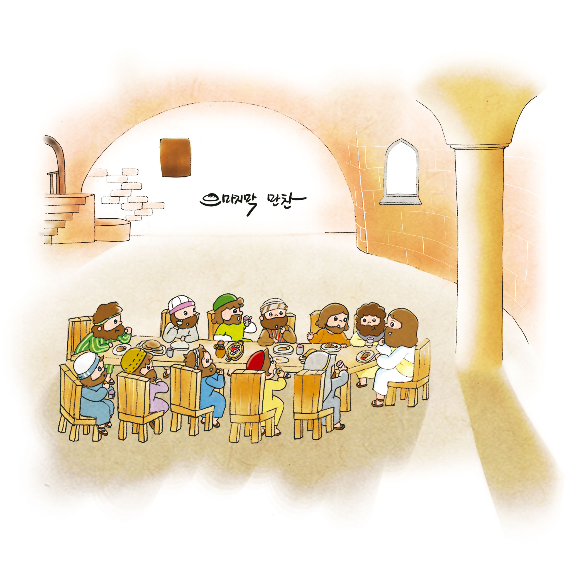
さいごの めいれい
4か
マルコ16：14-20

Slide 2
1. ふっかつされた イエスさまが おこなわれた ことが あります
ふっかつを みても しんじない でしたちの
ふしこうを せめました
ふっかつの しんこうを いわれました

Slide 3
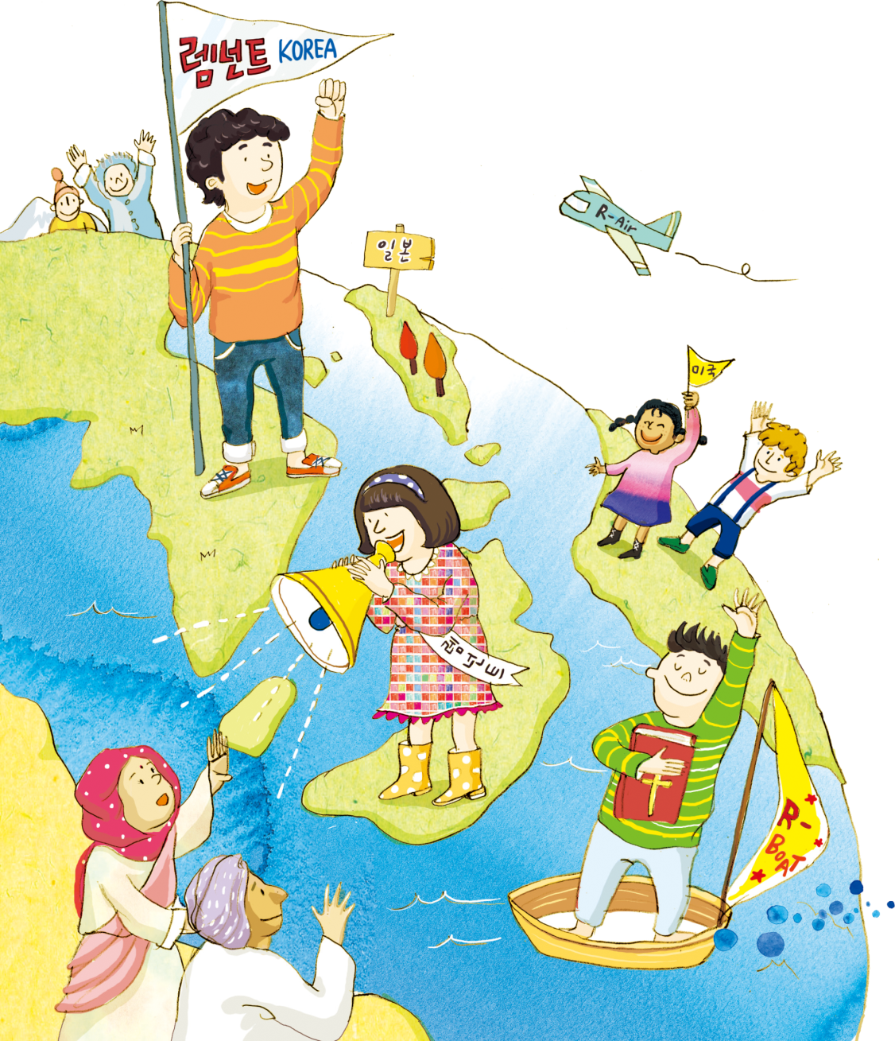
2. イエスさまの しじょうめいれいが くだされました
ぜんせかいに でていき すべての つくられた
ものに ふくいんを
のべつたえなさい!
しんじる ものに
バプテスマを
さずけなさい!

Slide 4
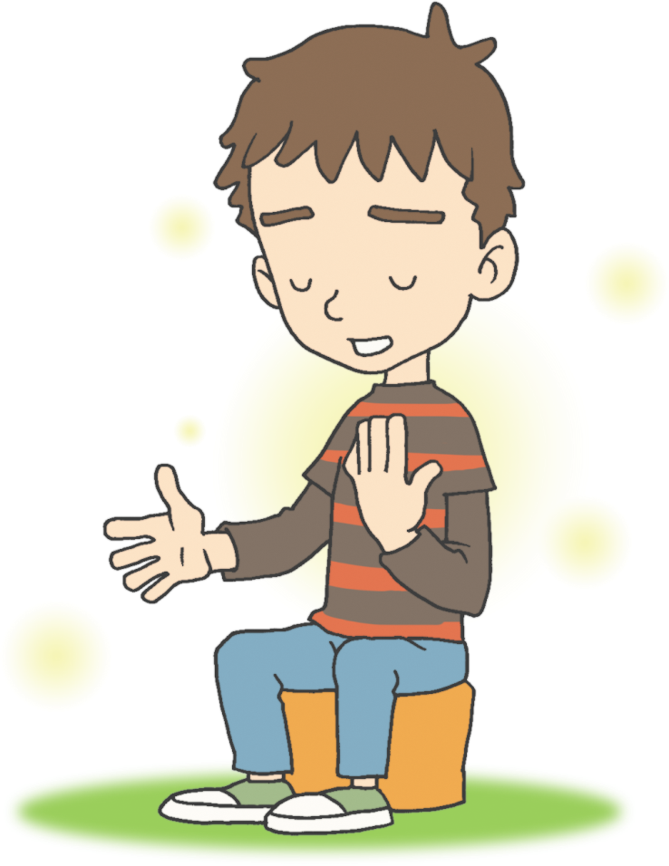
しんじる ものに ともなう しるし
あくれいを
おいだす
あたらしい
ことば
がいを
うけない
いやし

Slide 5
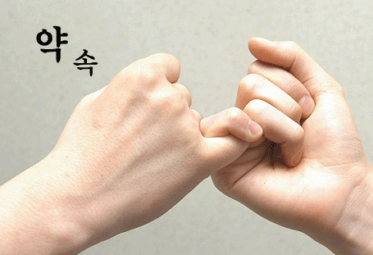
3. みざの こたえを やくそくされました
キリストが みざに すわっておられます
やく
そく
でしたちを げんばの しょうにんとして たてられます
このとき キリストが ともに はたらかれます

Slide 6
ぜんせかいに でていき、
すべての つくられた ものに、 ふくいんを のべつたえなさい!

